Slide 1
Web Service开发技术
Web Service
SOAP & REST
构建Web Service应用示例

Slide 2
Web Service开发技术
Web Service
不是框架,而是一种跨平台,跨语言的规范。
为解决这样的需求场景:
系统需要对外提供服务
不同平台,不同语言所编写的应用之间如何相互调用
例如： public List<Cat> getCatsByUser(User user);
要求是,有一个C语言写的程序,它想调用上面的方法。

Slide 3
Web Service开发技术
Web Service集中解决:
1.远程调用
2.跨平台调用
3.跨语言调用

Slide 4
Web Service开发技术
Web Service实际应用:
1.同一个公式的新、旧系统的整合
Linux上的java应用,去调用Windows平台的Delphi应用
2.内容的聚合:
一个应用需要提供,天气预报,股票行情,黄金行情,编程语言行情……
这个内容聚合的应用,需要调用大量不同平台、不同语言环境编写的应用的方法。

Slide 5
SOAP
原始：Simple Object Access Protocol
现在： Service Oriented Architecture (SOA) Protocol（SOAP 1.2）
SOAP 是基于 XML 的简易协议，可使应用程序在 HTTP 及其他通信协议之上进行信息交换。
SOAP 提供了一种标准的方法，使得运行在不同的操作系统并使用不同的技术和编程语言的应用程序可以互相进行通信。

Slide 6
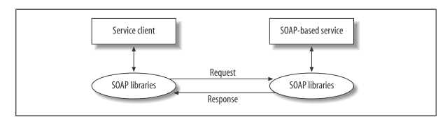
SOAP
典型的请求/响应消息交换模式（MEP）
underlying SOAP library
mostly unseen infrastructure（透明）
Architecture of a typical SOAP-based web service

Slide 7
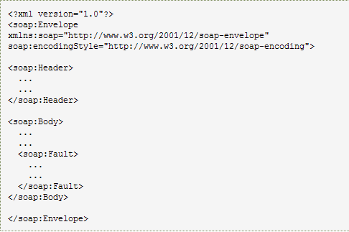
SOAP 消息的基本结构
必需的 Envelope 元素，可把此 XML 文档标识为一条 SOAP 消息
可选的 Header 元素，包含头部信息
必需的 Body 元素，包含所有的调用和响应信息
可选的 Fault 元素，提供有关在处理此消息所发生错误的信息

Slide 8
REST
REST（Representational State Transfer）是 Roy Fielding 博士论文提出的一个描述互联系统架构风格的名词(2000)
他是HTTP协议的主要作者之一，也是Apache基金会的主要创始人
SOAP有标准、工具包和丰富的软件库资源；REST没有标准、很少的工具包和较少的软件库

Slide 9
REST
SOAP是一个消息协议
而REST是一种分布式超媒体架构风格(distributed hypermedia)→World Wide Web
REST核心：资源（Resource）为中心
本质是ROA（Resource Oriented Architecture）
Google, Amazon, Yahoo, 淘宝开放平台……
Notes:
text, graphics, audio, and other media are stored across a network and inter-connected through hyperlinks.
As our focus is web services, the World Wide Web is the distributed hyper-media system of interest

Slide 10
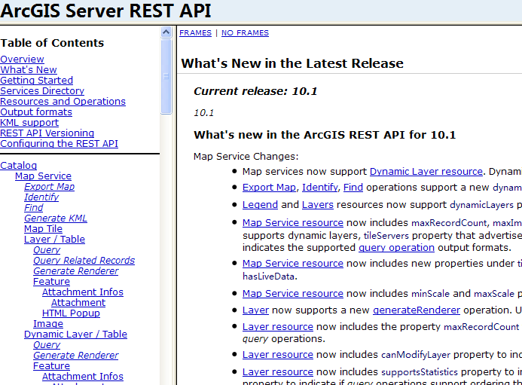
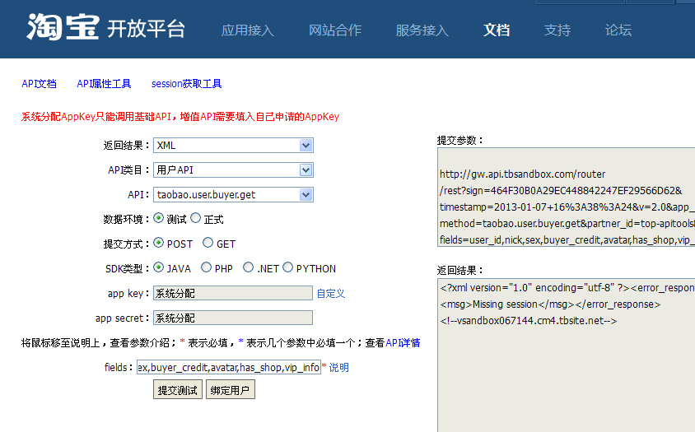
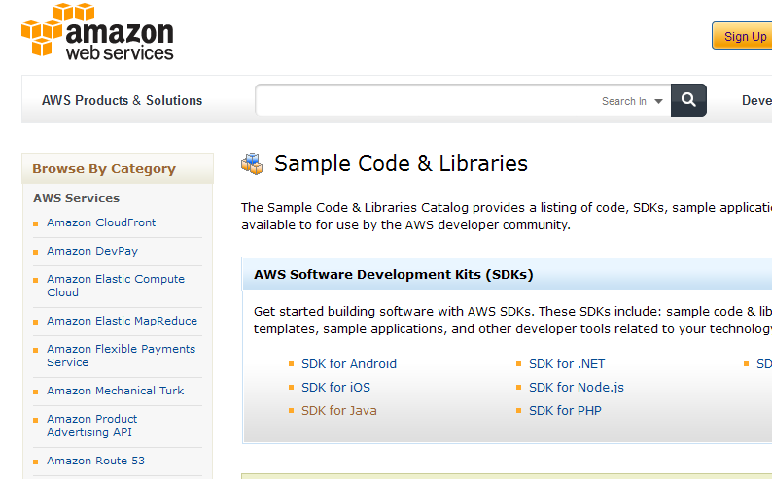
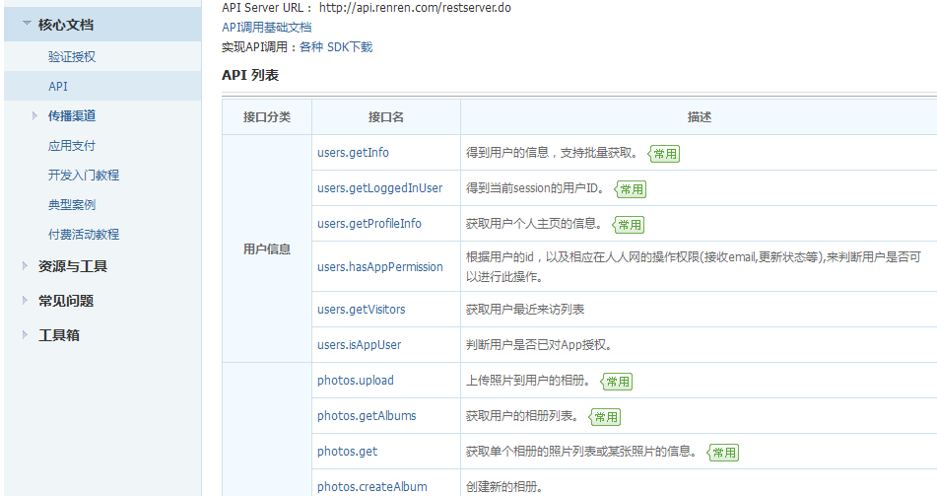
REST

Slide 11
Representational State Transfer
在REST中，每个资源都由URI标识
(Uniform Resource Identifier)
资源可以看做是有超链接的信息条目
资源至少具有一种表现形式(Representation）。在Web中，表现形式即为MIME-type (probably still text/html)
资源是有状态的（State）
表述性状态（ Representational State ）
Notes:
In practice, a resource is an informational item that has hyperlinks to it. Hyperlinks use URIs to do the linking.
In the Web, representations are MIME-typed.
A useful representation must capture a resource’s state.
多用途互联网邮件扩展（MIME，Multipurpose Internet Mail Extensions）
MIME设计的最初目的是为了在发送电子邮件时附加多媒体数据，让邮件客户程序能根据其类型进行处理。然而当它被HTTP协议支持之后，它的意义就更为显著了。它使得HTTP传输的不仅是普通的文本，而变得丰富多彩。
每个MIME类型由两部分组成，前面是数据的大类别，例如声音audio、图象image等，后面定义具体的种类。
常见的MIME类型
超文本标记语言文本 .html,.html text/html
普通文本 .txt text/plain
RTF文本 .rtf application/rtf
REST定义了一组体系架构原则，近年来已经成为最主要的Web服务设计模式。
1、链接原则：任何可能的情况下，使用链接指引可以被标识的事物（资源）。
2、统一接口原则：通用标准方法使得所有理解HTTP应用协议的组件能与你的应用交互。为使客户端程序能与你的资源相互协作，资源应该正确地实现默认的应用协议（HTTP），也就是使用标准的（HTTP动词）GET、PUT、POST和DELETE方法。
3、资源多重表述原则：REST中的资源支持多重表述，资源指的不仅是数据，而且是数据和表现形式的组合。
4、无状态通信原则：REST要求状态要么被放入资源状态中，要么保存在客户端上。换句话说，服务器端不能保持除了单次请求之外的，任何与其通信的客户端的通信状态。这样做的最直接的理由就是可伸缩性—— 如果服务器需要保持客户端状态，那么大量的客户端交互会严重影响服务器的内存可用空间（footprint）。除此以外，其它方面可能显得更为重要：无状态约束使服务器的变化对客户端是不可见的，因为在两次连续的请求中，客户端并不依赖于同一台服务器。

Slide 12
REST
MIME-Type | Content-Type
JSON | application/json
XML | application/xml
XHTML | application/xhtml+xml
基于 REST 的服务使用的常见 MIME 类型
Notes:
MIME (Multipurpose Internet Mail Extensions) 是描述消息内容类型的因特网标准。
MIME 消息能包含文本、图像、音频、视频以及其他应用程序专用的数据。
官方的 MIME 信息是由 Internet Engineering Task Force (IETF) 在下面的文档中提供的：
每个MIME类型由两部分组成，前面是数据的大类别，例如声音audio、图象image等，后面定义具体的种类。
常见的MIME类型
超文本标记语言文本 .html,.html text/html
普通文本 .txt text/plain
RTF文本 .rtf application/rtf
RFC-822 Standard for ARPA Internet text messages
RFC-2045 MIME Part 1: Format of Internet Message Bodies
RFC-2046 MIME Part 2: Media Types
RFC-2047 MIME Part 3: Header Extensions for Non-ASCII Text
RFC-2048 MIME Part 4: Registration Procedures
RFC-2049 MIME Part 5: Conformance Criteria and Examples

Slide 13
REST
REST 从资源的角度来观察整个网络，分布在各处的资源由URI确定，而客户端的应用通过URI来获取资源的表示方式。获得这些表述致使这些应用程序转变了其状态。随着不断获取资源的表示方式，客户端应用不断地在转变着其状态，即所谓表述性状态转移（Representational State Transfer）
Notes:
http://www.cnblogs.com/springyangwc/archive/2012/01/18/2325784.html

Slide 14
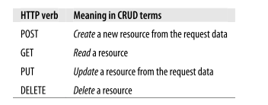
REST
REST形式的Web服务不仅需要资源的表述，也需要客户端对这些资源的操作
HTTP动词： 对应的CRUD 操作(Create, Read,Update, Delete)

Slide 15
REST
若要在服务器上创建资源，应该使用 POST 方法。
若要检索某个资源，应该使用 GET 方法。
若要更改资源状态或对其进行更新，应该使用 PUT 方法。
若要删除某个资源，应该使用 DELETE 方法。

Slide 16
REST关键原则
为所有“事物”定义ID
将所有事物链接在一起
使用标准方法
资源多重表述
无状态通信
Notes:
http://www.infoq.com/cn/articles/rest-introduction/
在Web中，代表ID的统一概念是：URI。使用URI标识所有值得标识的事物，特别是应用中提供的所有“高级”资源，无论这些资源代表单一数据项、数据项集合、虚拟亦或实际的对象还是计算结果等。

Slide 17
为所有“事物”定义ID
每个事物都应该是可标识的，都应该拥有一个明显的ID——在Web中，代表ID的统一概念是：URI
一些你可能想到的URI的例子：
http://example.com/customers/1234
http://example.com/orders/2007/10/776654
http://example.com/products/4554
http://example.com/processes/salary-increase-234
一个事物
http://example.com/orders/2007/11
http://example.com/products?color=green
一类事物
Notes:
对事物使用一致的命名规则（naming scheme）最主要的好处就是你不需要提出自己的规则——而是依靠某个已被定义，在全球范围中几乎完美运行，并且能被绝大多数人所理解的规则

Slide 18
将所有事物链接在一起
“超媒体被当作应用状态引擎（Hypermedia as the engine of application state）” —HATEOAS
超媒体的概念；链接的思想
应用“状态”。
服务器端为客户端提供一组链接，使客户端能通过链接将应用从一个状态改变为另一个状态。
<order self="http://example.com/customers/1234">
<amount>23</amount>
<product ref="http://example.com/products/4554">
<customer ref="http://example.com/customers/1234">
</customer> </product></order>
Notes:
当然，如果使用一个遵守专用命名规范的简单“id”属性作为链接，也是可行的——但是仅限于应用环境之内。使用URI表示链接的优雅之处在于，链接可以指向由不同应用、不同服务器甚至位于另一个大陆上的不同公司提供的资源——因为URI命名规范是全球标准，构成Web的所有资源都可以互联互通。
任何可能的情况下，使用链接指引可以被标识的事物（资源）。也正是超链接造就了现在的Web。

Slide 19
使用标准方法
HTTP动词(verb)
class Resource {
Resource(URI u);
Response get();
Response post(Request r);
Response put(Request r);
Response delete();
}
GET方法检索一个表述（representation）—幂等性
PUT（基本的含义是“更新资源数据，如果资源不存在的话，则根据此URI创建一个新 的资源”）
DELETE（你完全可以一遍又一遍地操作它，直到得出结论——删除不存在的东西没有任何问题）
POST方法，通常表示“创建一个新资源”，也能被用于调用任意过程，因而它既不安全也不具有幂等性
Notes:
如果你是一名OO开发人员，就可以想象到RESTful HTTP方案中的所有资源都继承自类似于这样的一个类
为使客户端程序能与你的资源相互协作，资源应该正确地实现默认的应用协议（HTTP），也就是使用标准的GET、PUT、POST和DELETE方法

Slide 20
资源多重表述
资源的表述（Representation）
理想的情况下，资源表述应该采用标准格式
如果你为你的资源提供HTML和XML两种表述方式，那这些资源不仅可以被你的应用所用，还可以被任意标准Web浏览器所用
GET /customers/1234 HTTP/1.1
Host: example.com
Accept: application/vnd.mycompany.customer+xml
GET /customers/1234 HTTP/1.1
Host: example.com
Accept: text/x-vcard
由公司专有的XML格式表述的客户信息
VCard格式的客户地址
Notes:
针对不同的需求提供资源多重表述

Slide 21
无状态通信
服务器端不能保持除了单次请求之外的，任何与其通信的客户端的通信状态
— 可伸缩性
无状态约束使服务器的变化对客户端是不可见的，因为在两次连续的请求中，客户端并不依赖于同一台服务器
典型的Google搜索就是一个无状态服务
http://www.google.com.hk/search?q=rest&hl=zh-CN&newwindow=1&safe=strict&tbo=d&ei=EMzqUPa8AcXOlAWTkoCIAg&start=0&sa=N
http://www.google.com.hk/search?q=rest&hl=zh-CN&newwindow=1&safe=strict&tbo=d&ei=3MvqUJ2NF8uDlQWYyYCQAg&start=90&sa=N
Notes:
这样做的最直接的理由就是可伸缩性—— 如果服务器需要保持客户端状态，那么大量的客户端交互会严重影响服务器的内存可用空间（footprint）
Google把搜索结果的每一页视为资源（状态），并通过url来表示，同一搜索关键字的不同分页通过start参数来进行区分。当你从第一 页点击第二页的链接时，只是从一个状态跳到了下一个状态而已；对于Google而言，其实是一条新的查询（按REST的观点，获取新的资源），而两次查询很可能是由不同的服务器在处理，而用户却感觉Google似乎记住了会话。

Slide 22
SOAP方式的Web Service
代码演示
Web服务的创建、实现、发布和调用
Java实现（JAVA-WS规范，jdk-1.6以上）
JAX-WS（Java API For XML-Web Service），JDK1.6 自带的版本为JAX-WS2.1，其底层支
持为JAXB，本例中使用CXF实现
WSDL分析
SOAP消息分析

Slide 23
CXF
Apache CXF = Celtix + Xfire
继承了 Celtix 和 XFire 两大开源项目的精华，提供了对 JAX-WS 全面的支持
Apache CXF 是一个开源的 Services 框架
CXF 大大简化了 Services 的创建，同时它继承了 XFire 传统，一样可以天然地和 Spring 进行无缝集成。

Slide 24
示例
天气WebService调用示例

Slide 25
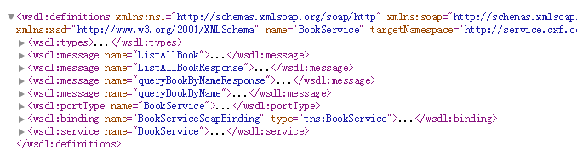
WSDL
访问http://www.webxml.com.cn/WebServices/WeatherWebService.asmx?wsdl

Slide 26
WSDL元素
(1.)<wsdl:definitions …
(2.)<wsdl:types …
(3.)<wsdl:message …
(4.)<wsdl:portType …
(5.)<wsdl:binding …
(6.)<wsdl:service …

Slide 27
WSDL
(1)<wsdl:definitions …
这个是WSDL 的根元素
name 属性值为:公开的Web 服务的口的实现类+Service
targetNamespace 指定目标名称空间, 值被后面的xmlns:tns 属性作为值， 默认是使用接口实现类的包名的反缀

Slide 28
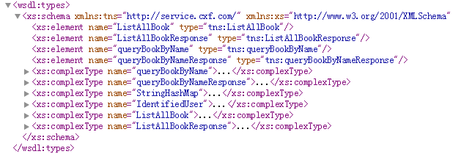
WSDL
(2)<wsdl:types …
这个元素会通过<xs:element … 声明几个复杂数据类型的元素。

Slide 29
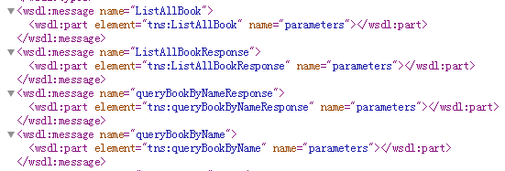
WSDL
(3.)<wsdl:message …
这个元素将输入参数（方法参数）和响应结果（方法返回值）、受检查的异常信息包装为消息。

Slide 30
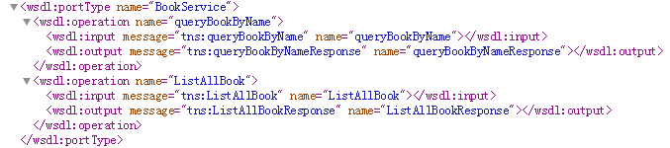
WSDL
(4.)<wsdl:portType …
这个元素指定Web 服务的端口类型（Web 服务会被发布为EndPoint 端点服务），它的name属性默认为接口名称
<wsdl:operation …的子元素<wsdl:input …、<wsdl:output …指定操作的输入输出

Slide 31
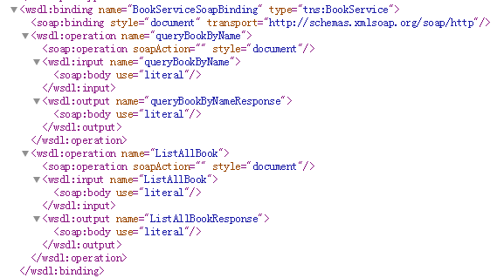
WSDL
(5.)<wsdl:binding …
这个元素将前面最终的端点服务绑定到SOAP 协议
描述特定服务接口的协议、数据格式、安全性和其它属性
Notes:
（你可以看出来WSDL 从上到下依次有着依赖关系），其中的<soap:xxx … 的style、use 分别可以使用SOAPBinding 注解的style、
use 属性指定值、<wsdl:operation … 指定公开的操作（方法）。这部分XML 指定最终发布的Web 服务的SOAP 消息封装格式、发布地址等。

Slide 32

WSDL
(6.)<wsdl:service …
这个元素的name 属性指定服务名称（这里与根元素的name 属性相同）
子元素<wsdl:port…的name 属性指定port 名称，子元素<soap:address … 的location 属性指定Web 服务的地址

Slide 33
SOAP调用
在CXF 中使用Service调用Web 服务
public class SoapClient {
  public static void main(String[] args) throws ParseException {
  Service service = Service.create(SERVICE_NAME);
  // Endpoint Address
  String endpointAddress = "http://127.0.0.1:9000/BookService";
  // Add a port to the Service
  service.addPort(PORT_NAME,SOAPBinding.SOAP11HTTP_BINDING, endpointAddress);
  HashMap<String,String> hm=new HashMap<String,String>();
  BookService bookService=service.getPort(BookService.class);
  hm=bookService.ListAllBook();
  }
}

Slide 34
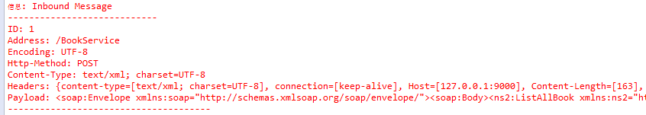
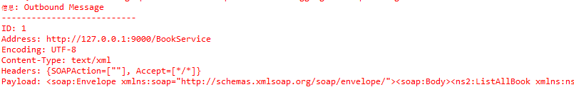
SOAP消息
LoggingInInterceptor / LoggingOutInterceptor
服务器端消息拦截

Slide 35
SOAP消息
Payload:
<soap:Envelope xmlns:soap="http://schemas.xmlsoap.org/soap/envelope/">
<soap:Body>
<ns2:ListAllBook xmlns:ns2="http://server.soap.ws/">
  <book>
  <bookId>1</bookId>
  <bookName>aaa</bookName>
  <author>a</author>
  <price>10</price>
  <bookUrl>http://www.mybookstore.com/book?id=1</bookUrl>
  <remark>我的书店</remark>
  </book>
  <book>
  <bookId>2</bookId>
  <bookName>bbb</bookName>
  <author>b</author>
  <price>20</price>
  <bookUrl>http://www.mybookstore.com/book?id=2</bookUrl>
  <remark>我的书店</remark>
  </book> </ns2:queryUserlistResponse>
</soap:Body>
</soap:Envelope>

Slide 36
REST
JAX-RS 是JAVA 针对REST(Representation State Transfer)风格制定的一套Web 服务规范
官方版本JSR 311，jdk 1.6中并未随之发行
示例中用CXF实现上规范

Slide 37
REST
JAX-RS
QueryBook.java：
@Path("/querybook")
public class QueryBook {
@GET
@Produces(MediaType.TEXT_PLAIN)
public String getResult(@QueryParam("name") String name) {
BookService bService = new BookServiceImpl();
HashMap<String,String> hm = bService.queryBookByName(name);
String json=JSON.toJSONString(hm);
return json;
}
}

Slide 38
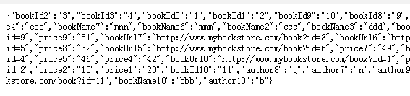
REST
访问REST 风格的Web 服务很简单，你完全不需要像SOAP 使用SDK 生成客户端代码，因为REST 完全依赖HTTP 协议， 从这里可见REST 是轻量级的
浏览器访问
http://localhost:8080/WebREST/rest/listallbook
http://localhost:8080/WebREST/rest/querybook?name=aaa

Slide 39
REST
拦截消息

Slide 40
REST
返回消息
Payload:
{
  "price0":"10",
  "bookName0":"aaa",
  "author0":"a",
  "bookId0":"1",
  "bookUrl0":http://www.mybookstore.com/book?id=1
}

Slide 41
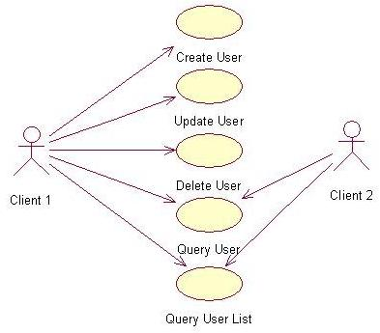
SOAP&REST比较示例
需求用例图

Slide 42
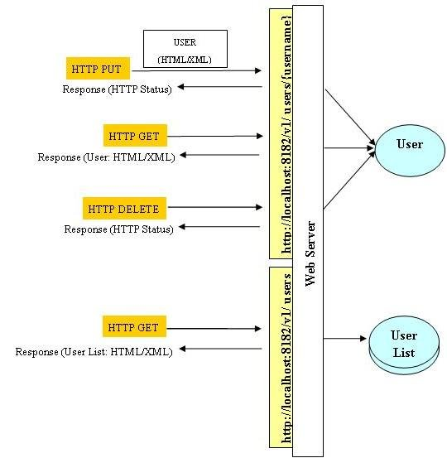
REST实现架构

Slide 43
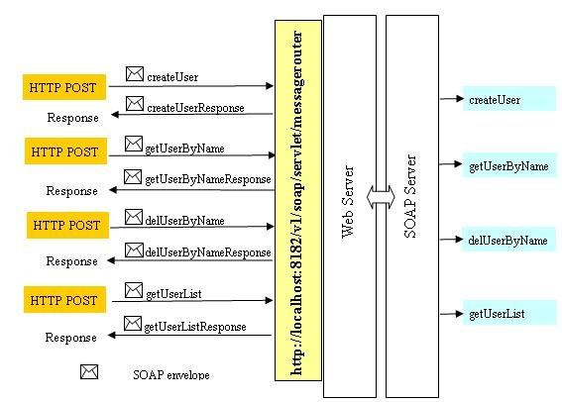
SOAP实现架构

Slide 44
SOAP&REST
可以看到，与 REST 架构相比，SOAP 架构图明显不同的是：
所有的 SOAP 消息发送都使用 HTTP POST 方法，并且所有 SOAP 消息的 URI 都是一样的，这是基于 SOAP 的 Web 服务的基本实践特征。

Slide 45
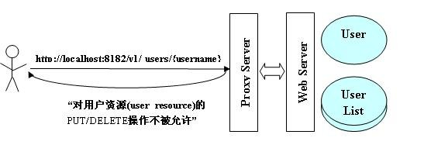
安全控制
需求：对于Client2，只能以只读的方式访问 User 和 User List 资源；对于Client1 具有访问所有资源的所有权限
REST 与代理服务器 (Proxy Servers)
当发现类似于（http://localhost:8182/v1/users/{username}，DELETE）这样的请求时，予以拒绝。

Slide 46
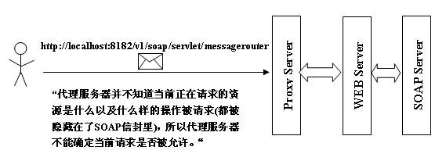
安全控制
对于 SOAP，如果我们想借助于既有的代理服务器进行安全控制，会比较尴尬
ProxyServer必须对 SOAP 的消息体解码，而这种 SOAP 应用与代理服务器之间的紧耦合关系是不合理的。

Slide 47
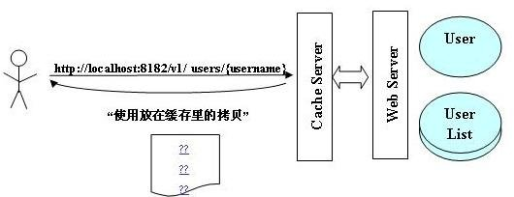
缓存
HTTP 协议带条件的 HTTP GET 请求 (Conditional GET) 被设计用来节省客户端与服务器之间网络传输带来的开销，这也给客户端实现 Cache 机制 ( 包括在客户端与服务器之间的任何代理 ) 提供了可能。
REST 与缓存服务器 (Cache Server)
Expires: Tue, 27 Dec 2012 11:25:19 GMT

Slide 48
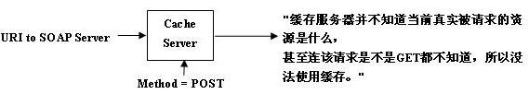
缓存
使用 HTTP 协议的 SOAP，由于其设计原则上并不像 REST 那样强调与 Web 的工作方式相一致，所以，基于 SOAP 应用很难充分发挥 HTTP 本身的缓存能力。
Notes:
REST 并非始终是正确的选择。 它作为一种设计 Web 服务的方法而变得流行，这种方法对专有中间件（例如某个应用程序服务器）的依赖比基于 SOAP 和 WSDL 的方法更少。 在某种意义上，通过强调 URI 和 HTTP 等早期 Internet 标准，REST 是对大型应用程序服务器时代之前的 Web 方式的回归。 正如您已经在所谓的基于 REST 的接口设计原则中研究过的一样，XML over HTTP 是一个功能强大的接口，允许内部应用程序（例如基于 Asynchronous JavaScript + XML (Ajax) 的自定义用户界面）轻松连接、定位和使用资源。 事实上，Ajax 与 REST 之间的完美配合已增加了当今人们对 REST 的注意力。
通过基于 REST 的 API 公开系统资源是一种灵活的方法，可以为不同种类的应用程序提供以标准方式格式化的数据。 它可以帮助满足集成需求（这对于构建可在其中容易地组合 (Mashup) 数据的系统非常关键），并帮助将基于 REST 的基本服务集扩展或构建为更大的集合。

Slide 49
REST的优点
可以利用缓存Cache来提高响应速度
通讯本身的无状态性可以让不同的服务器处理一系列请求中的不同请求，提高服务器的扩展性
浏览器即可作为客户端，简化软件需求
相对于其他叠加在HTTP协议之上的机制，REST的软件依赖性更小
不需要额外的资源发现机制

Slide 50
SOAP
SOAP的优点：
  1）定义严格。必须符合SOAP的格式
  2）某些时候使用比较方便
  3）开发工具支持比较多一点。
REST的缺点：
1）复杂的应用中，URL可能非常长，而且不容易解析。

Slide 51
SOAP & REST
REST 是一种软件架构理念，现在被移植到Web 服务上（因此不要提到REST 就马上想到Web Service，JAX-RS 只是将REST 设计风格应用到Web 服务开发），
那么在开发Web 服务上，偏于面向资源的服务适用于REST，SOAP偏于面向活动的服务。
另外，REST 简单易用，效率高，SOAP 成熟度较高，安全性较好。

